Slide 1
POVIJESNE I KULTURNE ZNAMENITOSTI GORSKIH KRAJEVA

Slide 2
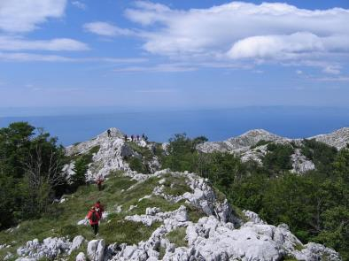
U Gorskoj Hrvatskoj ima mnogo prirodnih, ali nema mnogo kulturno-povijesnih znamenitosti.

Slide 3
Povijesne i kulturne znamenitosti
U Lici ima više spomenika nego u Gorskom kotaru
Najistaknutiji spomenici su:
-utvrde(Sokolac u Brinju i utvrda u Ogulinu)
-utvrđeni gradovi(ostaci utvrđenog grada Modruša

Slide 4
Ogulin

Slide 5
Sokolac u Brinju

Slide 6
Modruš

Slide 7
Kosinj
Kosinj je za hrvatsku kulturu i povijest svakako najznačajniji kao mjesto tiskanja prve hrvatske knjige, Kosinjskog misala, 1483. godine, koja je otisnuta u pokretnoj tiskari plemića Anža Frankopana. Do danas je sačuvano svega desetak primjeraka te dragocjene glagoljaške knjige, čija je naklada bila otisnuta dijelom na papiru, a dijelom na pergamentu.

Slide 8
Kulturna baština
-crkve
-drvene kuće strmih krovova
-drveni predmeti

Slide 9
Otočac
Crkva sv. trojstva

Slide 10
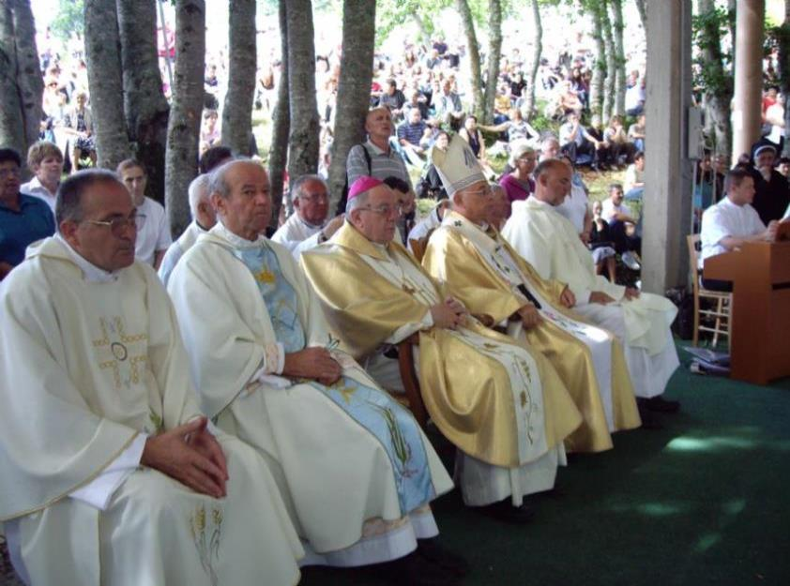
Crkva Majke božje od Krasnog

Slide 11
Crkva sv. Antuna u Čabru

Slide 12
Stara lička kuća

Slide 13
Majerovo vrilo-mlinice

Slide 16
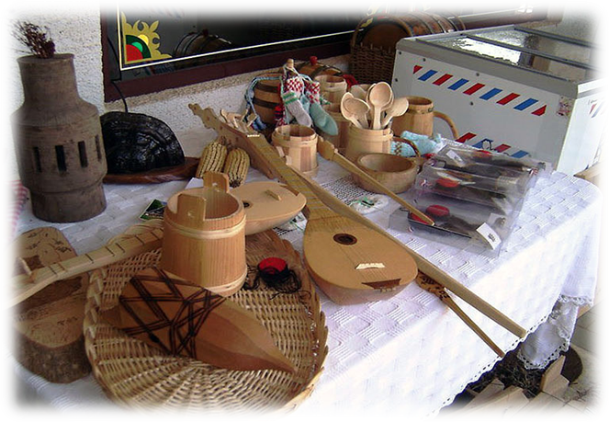
Kuterevo-izrada drvenih predmeta

Slide 17
Znamenite osobe
Nikola Tesla -znanstvenik i izumitelj svjetskog glasa
Ante Stračević – političar i književnik
Ivan Goran Kovačić - pjesnik
Franjo Rački - hrvatski povjesničar,teolog

Slide 18
Među kulturno-povijesne spomenike valja ubrojiti i kuće u kojima su rođene poznate osobe poput Nikole tesle

Slide 19
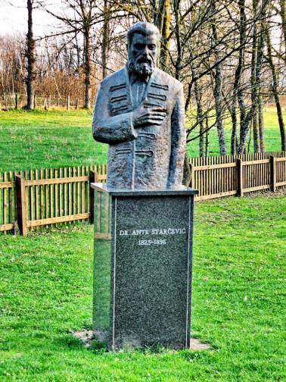
i oca domovine dr. Ante Starčevića.

Slide 20
Obje kuće se nalaze nedaleko od središta Like – Gospića.

Slide 21
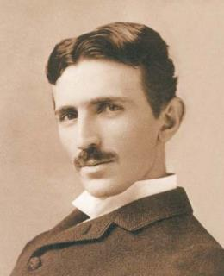
U svijetu poznat i priznat znanstvenik Nikola Tesla rođen je u malom ličkom naselju Smiljanu.

Slide 22
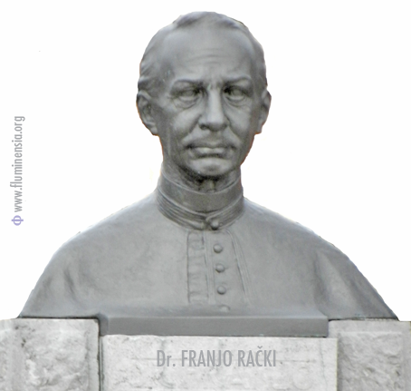
U Fužinama je rođen Franjo Rački, hrvatski političar, školnik i svećenik koji je bio prvi predsjednik Akademije znanosti i umjetnosti.

Slide 23
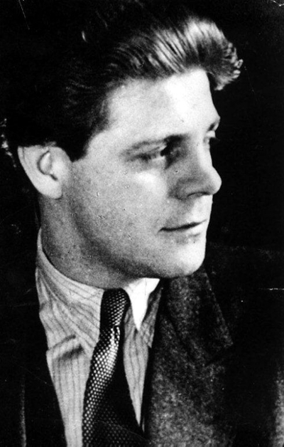
U malom goranskom naselju Lukovdolu uz rijeku Kupu svake se godine na prvi dan proljeća održava književna manifestacija Goranovo proljeće u čast hrvatskom književniku Ivanu Goranu Kovačiću koji je u Lukovdolu rođen.

Slide 24
Županijsko središte Gospić ima muzej Like i Krbave.

